Slide 1
ποδοσφαιρο

Slide 2
Ποδοσφαιρο και ζωγραφικη
Το ποδόσφαιρο, όσο περίεργο κι αν φαίνεται, επηρεάζει αρκετά την ζωγραφική. Πολλοί ζωγραφικοί πίνακες μεγάλων ξένων και ελλήνων ζωγράφων είναι εμπνευσμένοι από το ποδόσφαιρο. Πολλοί απ’ αυτούς τους πίνακες έχουν γίνει τεράστιες επιτυχίες.
Μερικοί απ’ αυτούς είναι:
“Ποδοσφαιριστές στην παραλία” Πάμπλο Πικάσο
“Δυναμισμός των ποδοσφαιριστών” Ουμπέρτο Μποτσιόνι
“Η ομάδα του Ολυμπιακού” Γιάννης Γαΐτης
“Ποδόσφαιρο” Μίνα Παπαθεοδώρου-Βαλυράκη

Slide 3
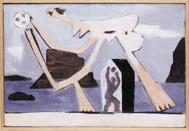
ΠΟΔΟΣΦΑΙΡΙΣΤΕΣ ΣΤΗΝ ΠΑΡΑΛΙΑ Πάμπλο Πικάσο (1928)
Τα

Slide 4
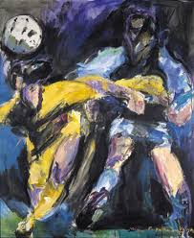
ΠΟΔΟΣΦΑΙΡΟ Μίνα παπαθεοδώρου-βαλυράκη

Slide 5
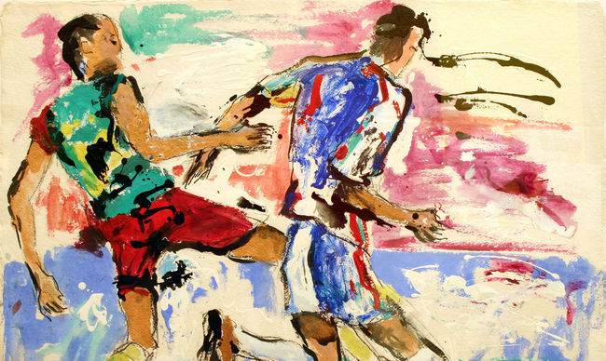
Ποδοσφαιρο μίνα παπαθεοδώρου-βαλυράκη

Slide 6
Ποδοσφαιρο και τραγουδι
Οι δεσμοί της μουσικής με το ποδόσφαιρο είναι ισχυροί, όπως για παράδειγμα στην μεγάλη Βρετανία. Δεν υπήρχε διοργάνωση που συμμετείχε η Εθνική Αγγλίας και να μην την συνόδευε ένα διαφορετικό τραγούδι. Από το World In Motion των New Order για το Παγκόσμιο Κύπελλο της Ιταλίας το 1990 έως και το Tree Lions των Lightning Seeds,για το Ευρωπαϊκό Πρωτάθλημα του 1996,η Εθνική Αγγλίας διέθετε πάντοτε ένα τραγούδι για κάθε αγώνα.

Slide 7
τραγουδι: “αρχιζει το ματσ”
Αρχίζει το ματς άδειασαν οι δρόμοι
Η ώρα ζυγώνει αρχίζει το ματς
Αρχίζει το ματς ερήμωσε η πόλη
Τρεχάτε κι αρχίζει το ματς. Στίχοι:Λουκιανός Κ.
Πω πω γουστάρω να βλέπω κασκόλ Μουσική:Λουκιανός Κ.
Να βλέπω σημαίες να μπαίνουνε γκολ.
Πώς μας ενώνει και πώς δονεί
Του Διακογιάνη η φωνή!
Αρχίζει το ματς
Παρατάμε τώρα
Πλησιάζει η ώρα
Αρχίζει το ματς
Αρχίζει το ματς
Κανείς μην κουνιέται σωπάστε
Κι αρχίζει το ματς

Slide 8
ΠΟΙΗΜΑ: “Γηπεδο στο κιερι”
Όσα στεγάστηκαν στη μεθυσμένη ψυχή μου
καθώς γύρευαν σπίτι μοναχικό, οικόπεδο απερίφραχτο
ή δρόμο χορταριασμένο σ‘ εργατούπολη,
απόψε θα με βρούνε σα να ξεχάστηκα Νίκος-Αλέξης Ασλανόγλου
μες στο μεγάλο γήπεδο.
Τώρα που βρέχει με το απόβραδο
κ‘ η πόλη χαλαρώνει τους αργαλειούς,
το γήπεδο αθόρυβα απλώνει μια θάλασσα
ψαλιδισμένη την πρασιά του.
Χώμα και ήχοι απάτητοι χορεύουν στην βροχή.
Όλα γυρίζουν εκεί που δεν αρχίνισαν ποτέ,
μες την αγάπη.
Κάποτε φαντάζομαι το γήπεδο στο κιερί
να γίνεται μια πρώιμα θαμμένη αρετή
κι η απόθεση της καλαθόσφαιρας
απ‘ τις κερκίδες ως τους παίκτες
να στίβεται στο σούρουπο
καθώς όλα γυρίζουν εκεί που δεν αρχίνισαν ποτέ,
μες την αγάπη.
Είναι ένα γήπεδο που βρέχεται και με στεγάζει.

Slide 9
ΠΟΔΟΣΦΑΙΡΟ ΚΑΙ ΛΟΓΟΤΕΧΝΙΑ
Πολλά βιβλία γραμμένα σε πεζό λόγο, έχουν ως θέμα τους το ποδόσφαιρο. Άλλα από αυτά είναι λογοτεχνικά, δηλαδή μυθιστορήματα ή διηγήματα, άλλα είναι επιστημονικά και προσπαθούν να προσεγγίσουν το φαινόμενο του ποδοσφαίρου από κοινωνιολογικής και ψυχολογικής άποψης και άλλα είναι σχετικά με την προπονητική και την τεχνική του ποδοσφαίρου.

Slide 10
ΚΕΙΜΕΝΟ:”ΜΙΑ ΘΡΗΣΚΕΙΑ ΧΩΡΙΣ ΑΠΙΣΤΟΥΣ”
Η μπάλα είναι θρησκεία! Αλλά όταν ξεχάστηκε ότι ''θεός'' της δεν είναι ΠΑΕ ...'‘ χάσαμε την μπάλα '‘. Την κλώτσησαν οι αεριτζήδες και οι παράγοντες που λυμαίνονται τον χώρο του ποδοσφαίρου. Την ξεφούσκωσαν οι μεγιστάνες και το Ιερατείο της UEFA και της FIFA,που ρουφάνε την ψυχή της ''στήνοντας'' το παιχνίδι στα μέτρα της διαφημιστικής αρένας και της χρηματιστηριακής φούσκας. Οι σελίδες αυτού του βιβλίου είναι μια αυτονομία της μπάλας στην Ελλάδα, στην Ευρώπη, στον κόσμο της μπάλας που χάθηκε. Μα κάπου εκεί, λεηλατημένη από τους άθλιους διακυβερευτές της, αιώνια ερωτευμένη με την μαγεία του ποδοσφαίρου ξέρουν ότι υπάρχει αγνή, ολοζώντανη, στρογγυλή, απρόβλεπτη εικόνα της Εθνικής Ελλάδας καταργεί κάθε νόμο των πιθανοτήτων και στέφεται βασίλισσα στα γήπεδα της Πορτογαλίας. Αυτή είναι η δύναμη του ποδοσφαίρου. Άλλωστε στο ποδόσφαιρο ''όλα είναι δυνατά'‘! Ακόμα και τούτο: Να απαλλαγεί η μπάλα από τα χειρόγραφα που την φορτώνουν οι κανόνες της αγοράς και να ξαναγίνει παιχνίδι.

Slide 11
Ταινια: “bend it like bekam”
Μια νεαρή Ινδή που ζει στο Λονδίνο κι έχει ως ίνδαλμα της τον Μπέκαμ προπονείται κρυφά από τους γονείς της σε τοπική ομάδα γυναικείου ποδοσφαίρου, κάτι ανεπίτρεπτο για τα παραδοσιακά ινδικά ήθη. Το όνειρό της έρχεται σε αντίθεση με αυτό της οικογένειάς της που θέλει να την δει μεγαλοδικηγόρο και σύζυγο ενός άνδρα της καταγωγής τους. Μέσα σε όλα αυτά έχει να αντιμετωπίσει και τα αισθήματά της για τον προπονητή της, κάτι που θα την φέρει σε σύγκρουση με την κολλητή της φίλη.

Slide 12
τελοσ!

Slide 13
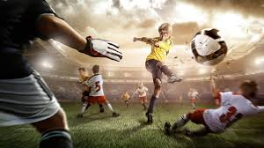
απο τουσ μαθητεσ:
Αγγελική Βασιλειάδη
Αντελαϊντα Πιέτρι
Αλίκη Βασιλάκη
Ρελάντο Γκίνι

